Slide 1
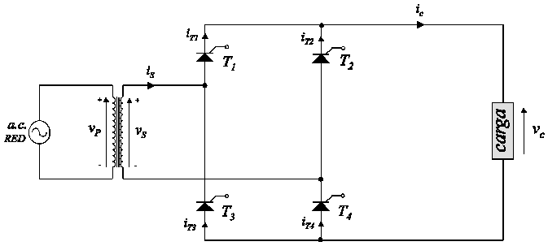
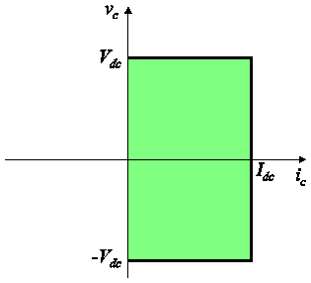
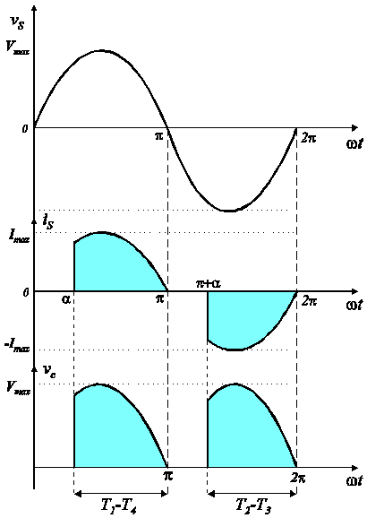
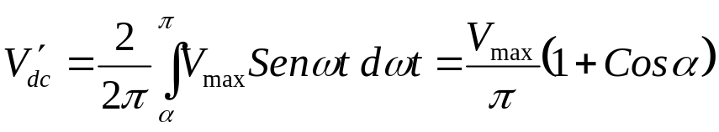
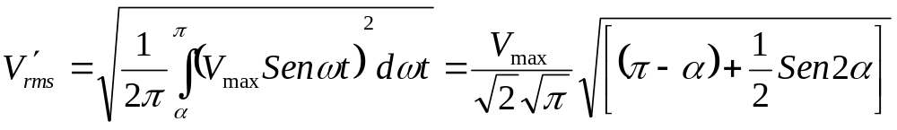
Rectificadores Controlados monofásicos de onda completa o PD2 con CARGA Resistiva
PUENTE RECTIFICADOR MONOFASICO TOTALMENTE CONTROLADO CON CARGA RESISTIVA
I
IV
Para carga inductiva, podrá trabajar en dos cuadrantes del diagrama tensión – corriente.

Slide 2
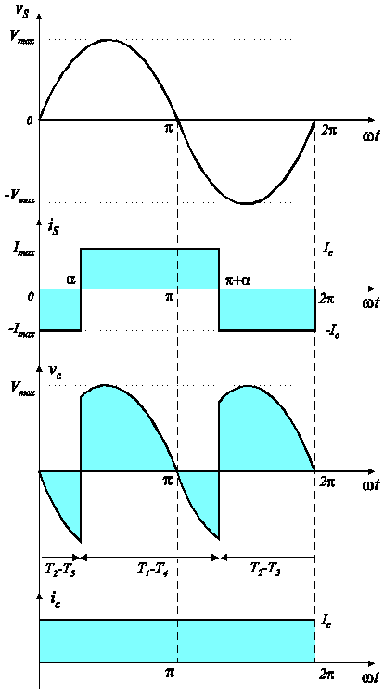
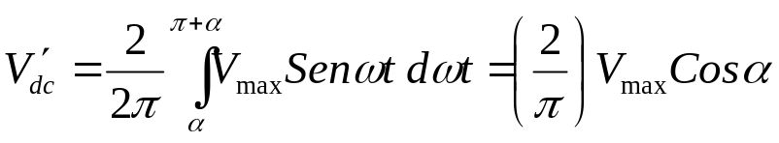
Rectificadores Controlados monofásicos de onda completa o PD2 con CARGA Idc
PUENTE RECTIFICADOR MONOFASICO TOTALMENTE CONTROLADO CON CARGA RL ALTAMENTE INDUCTIVA
En la carga tenemos una corriente Ic de valor constante.
Durante el intervalo de α a π, se está entregando potencia a la carga.
En el intervalo de π a (π+ α), se estará suministrando potencia a la fuente de alimentación.
-Funcionamiento como rectificador ( 0°<α < 90°) →U’_{dc} ( + )
-Funcionamiento como ondulador ( 90°< α <180°) → U’_{dc} ( - )

Slide 3
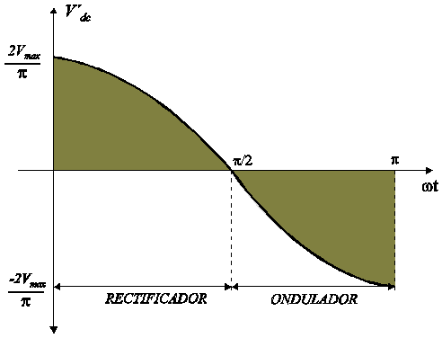
Rectificadores Controlados monofásicos de onda completa o PD2 con CARGA Idc
Rectificadores monofásicos
I
IV
-Funcionamiento como rectificador ( 0°<α < 90°) →U’_{dc} ( + )
-Funcionamiento como ondulador ( 90°< α <180°) → U’_{dc} ( - )
Para prevenir las tensiones negativas en la carga se usa:
Puente monofásico totalmente controlado con diodo volante.
Puente mixto, con dos diodos y dos tiristores.

Slide 4
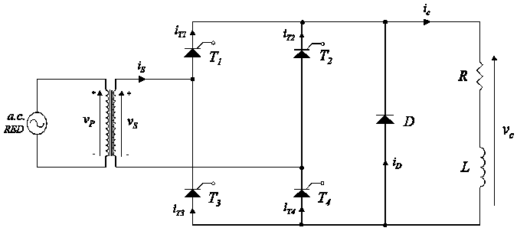
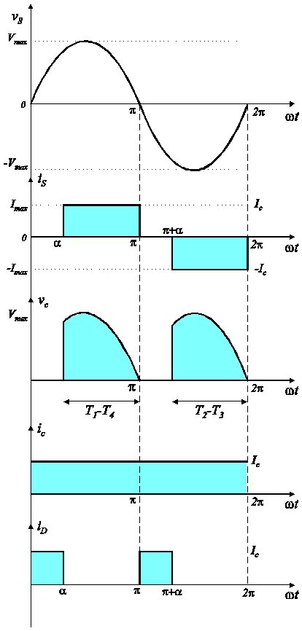
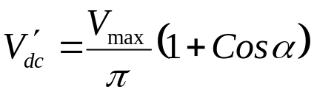
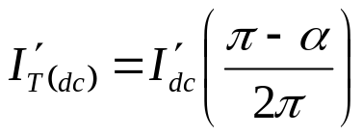
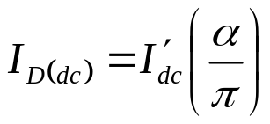
Rectificadores Controlados monofásicos de onda completa o PD2 con CARGA RL + Diodo Volante
PUENTE RECTIFICADOR MONOFASICO TOTALMENTE CONTROLADO CON CARGA RL Y DIODO VOLANTE
La porción negativa de Vc que teníamos en el montaje sin diodo volante, se hace cero.
EN LOS TIRISTORES
EN EL DIODO

Slide 5
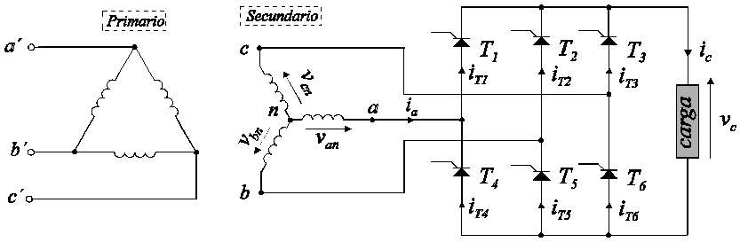

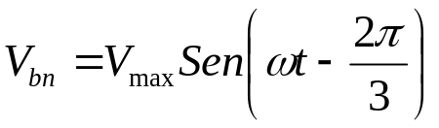
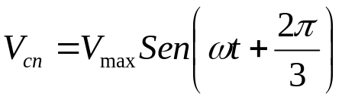
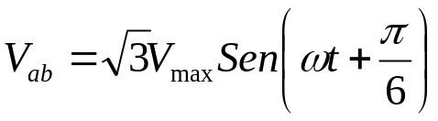
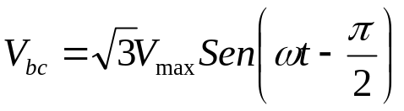
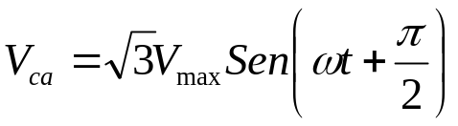
Rectificadores Controlados trifásicos de onda completa o PD3
Para cada período de la tensión de alimentación, el circuito de disparo ha de suministrar 6 impulsos de control, distanciados 60° en el tiempo. Estos impulsos de control tienen una duración de (180°- α), contado a desde el punto de conmutación natural.
I
IV
LA TENSION EN LAS FASES DEL SECUNDARIO
(3 fases desfasadas 120° entre si)
LAS TENSIONES DE LINEA
(6 fases desfasadas 60° entre si)

Slide 6
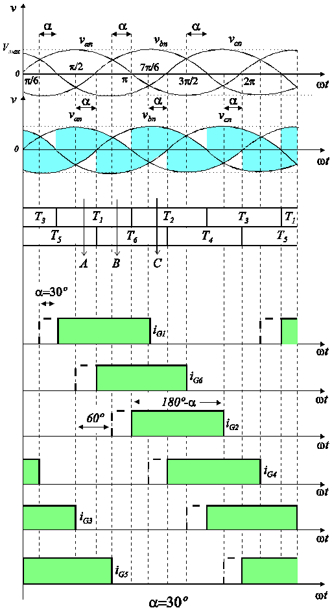
Rectificadores Controlados trifásicos de onda completa o PD3 con carga Resistiva
(α =30° Y CARGA RESISTIVA)
El orden de conducción de los tiristores es:
T1-T6
T6-T2
T2-T4
T4-T3
T3-T5
T5-T1
iG1
iG6
iG2
Impulsos de control para las puertas de los tiristores
iG4
iG3
iG5

Slide 7
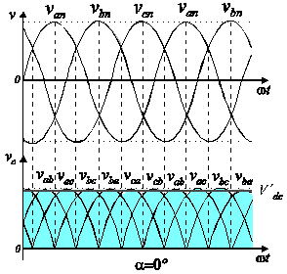
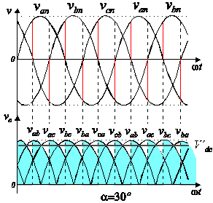
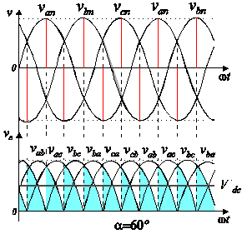
Rectificadores Controlados trifásicos de onda completa o PD3
-Para α < 60° CORRIENTE CONTINUADA
Con carga resistiva tendremos:
-Para α >60° CORRIENTE DISCONTINUA
(α< 60°)
α
α
Este será el límite entre corriente continuada y corriente discontinua

Slide 8
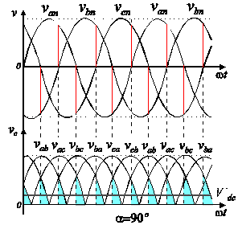
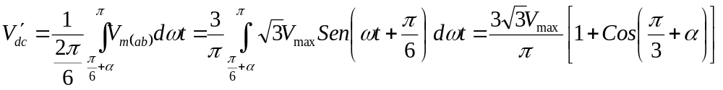
Rectificadores Controlados trifásicos de onda completa o PD3
(α > 60°)
α
Para el estudio de la tensión media tenemos que:

Slide 9
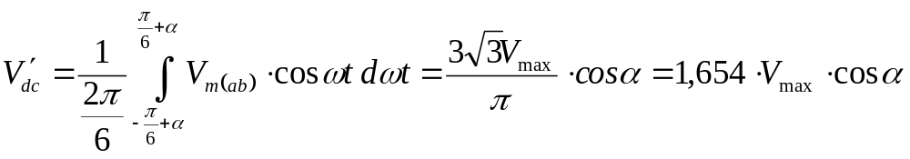
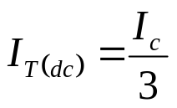
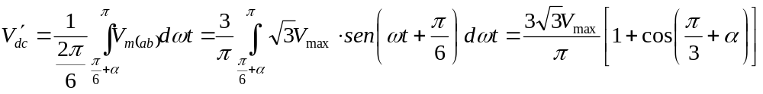
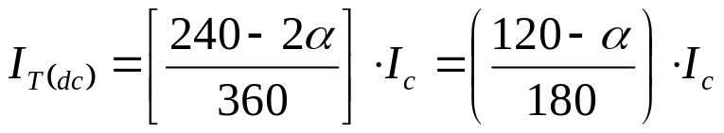
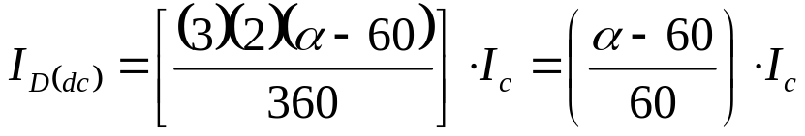
Rectificadores Controlados trifásicos de onda completa o PD3
(α> 60°)
-Para el caso de una carga altamente inductiva, tendremos corriente continua en la carga y por lo tanto se aplicará la misma ecuación que se utilizaba para el cálculo de la tensión media con carga resistiva y α<60°:
La corriente media en los tiristores
-Para el caso de una carga altamente inductiva y diodo volante, tendremos corriente discontinua en la carga.Para este caso se usa la misma ecuación de la tensión media usada para carga resistiva y α>60°.
La corriente media en los tiristores
La corriente media en el diodo volante

Slide 10
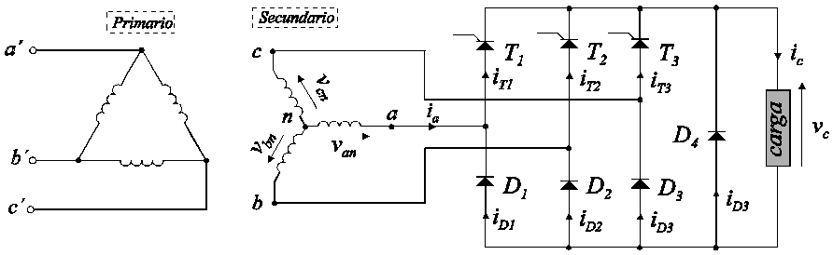
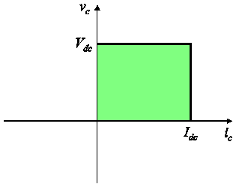
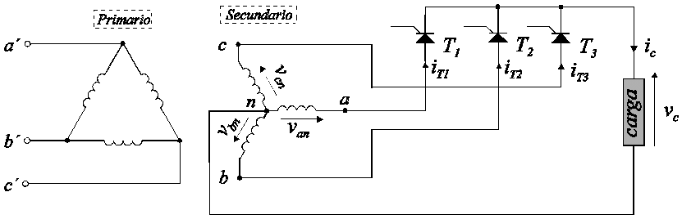
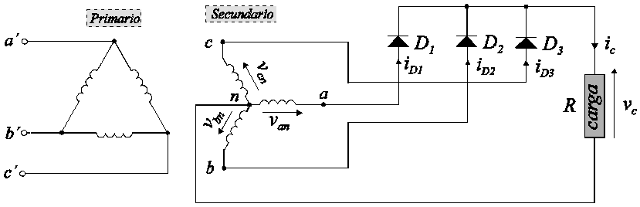
Rectificadores Semi-Controlados trifásicos de onda completa o PD3 con
CARGA Idc
Puente rectificador trifásico semicontrolado
I
Esta configuración se conseguiría uniendo un RECTIFICADOR TRIFÁSICO CONTROLADO DE MEDIA ONDA y un RECTIFICADOR TRIFÁSICO NO CONTROLADO DE MEDIA ONDA:
RECTIFICADOR TIPO P
RECTIFICADOR TIPO N

Slide 11
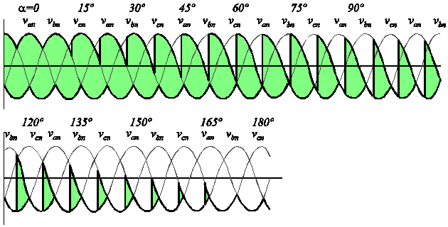
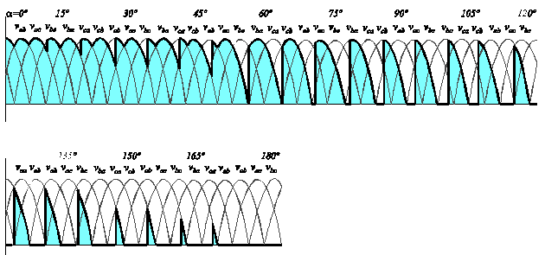
Comparación de las tensiones proporcionadas a la carga para distintos ángulos de disparo:
a) Puente rectificador trifásico totalmente controlado.
b) Puente rectificador trifásico semicontrolado.

Slide 12
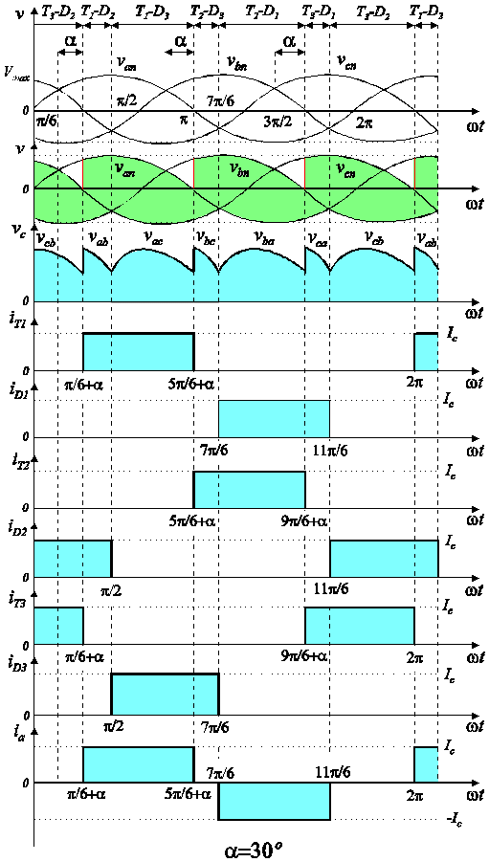
Para carga altamente inductiva, las formas de onda en el rectificador trifásico semicontrolado (en este caso α=30°) serán las siguientes:

Slide 13
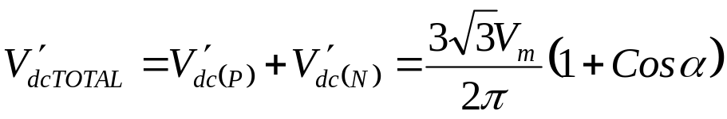
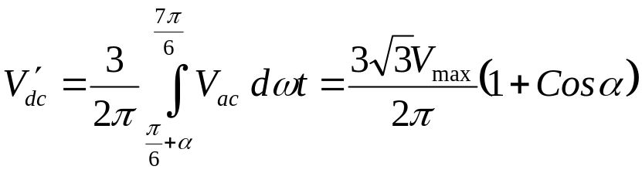
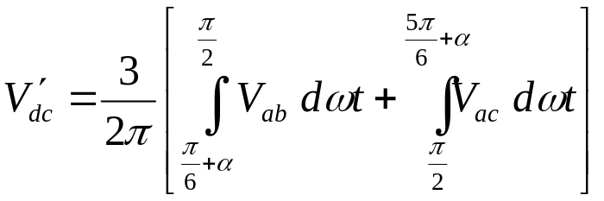
PARA EL ESTUDIO DE LA TENSIÓN MEDIA TENEMOS DOS OPCIONES:
a) Tomar el circuito como la suma de un rectificador totalmente controlado de media onda (grupo positivo), y un no controlado de media onda (grupo negativo).
Estudiar el circuito como un todo y analizarlo para dos casos:
1º- Para α>60° y tensión discontinua en la carga.
2º- Para α<60° y tensión continuada en la carga.
EL FACTOR DE POTENCIA DEL RECTIFICADOR SEMICONTROLADO ES SUPERIOR AL VALOR QUE SE OBTIENE PARA EL TOTALMENTE CONTROLADO Y POR ESA RAZÓN ES MAS ÚTIL PARA EL CONTROL DE MOTORES.

